Slide 1

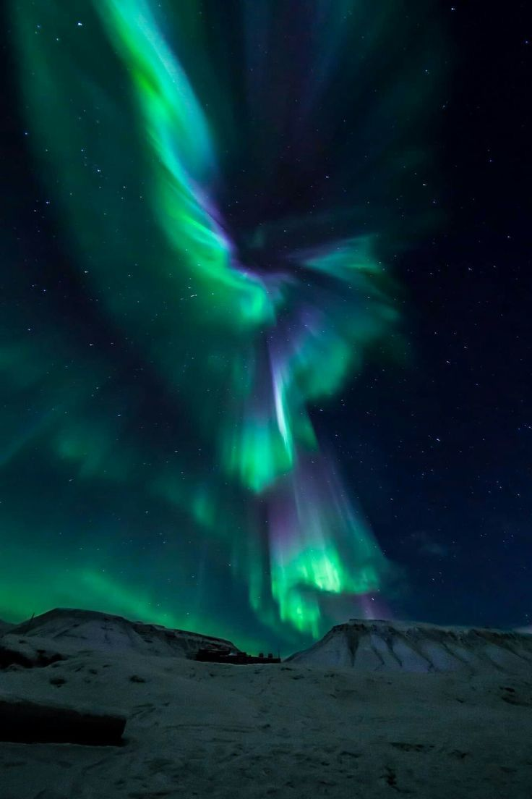

Hình ảnh minh họa
Bài tập PowerPoint 4

